Slide 1
BÀI 1. TÍNH ĐƠN ĐIỆU VÀ CỰC TRỊ CỦA HÀM SỐ
Chương I. Ứng dụng đạo hàm để khảo sát và vẽ đồ thị của hàm số
Môn Toán – Lớp 12 (Kết nối tri thức với cuộc sống)
Tiết 1 – 6 theo PPCT (T1 – T6) · Năm học 2026 – 2027
GV soạn: Trương Tử Trang – Trường THPT Vĩnh Thạnh

Slide 2
MỤC TIÊU BÀI HỌC
Hiểu đồng biến, nghịch biến
Dùng dấu đạo hàm xét đơn điệu
Lập bảng biến thiên
Tìm cực trị của hàm số
Đọc cực trị từ đồ thị
Giải bài toán chuyển động, dân số
Toán 12 · Bài 1. Tính đơn điệu và cực trị của hàm số 2

Slide 3
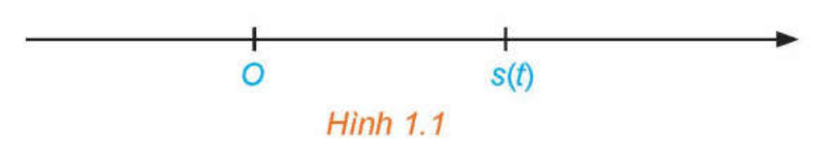
KHỞI ĐỘNG: CHẤT ĐIỂM CHUYỂN ĐỘNG
Vị trí chất điểm: $s(t)=t^{3}−9t^{2}+15t$
Khi nào đi sang phải?
Khi nào đi sang trái?
Cần biết khi nào s(t) tăng, giảm
Toán 12 · Bài 1. Tính đơn điệu và cực trị của hàm số 3

Slide 4
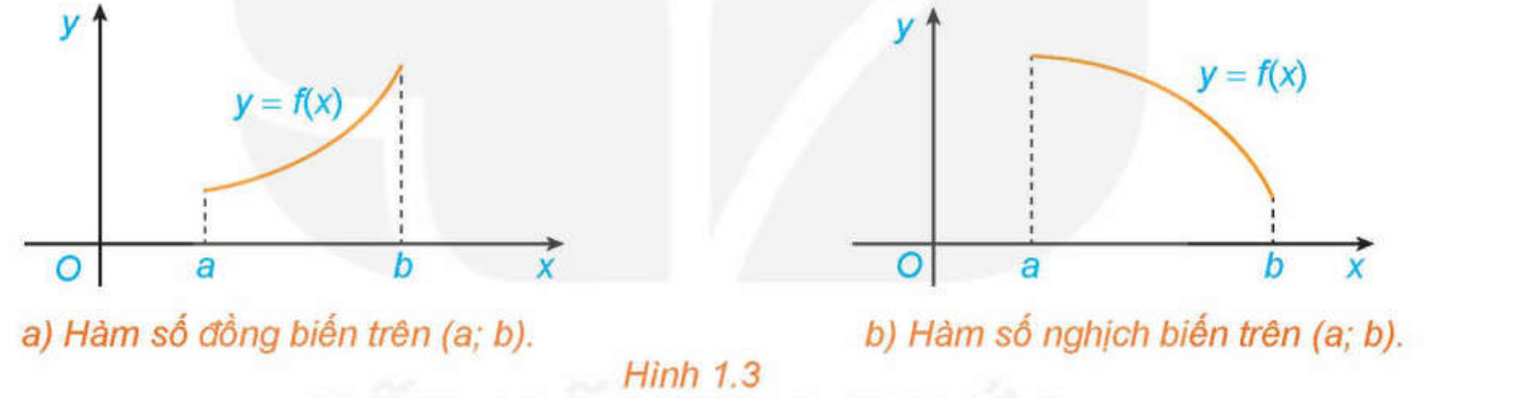
1. TÍNH ĐƠN ĐIỆU CỦA HÀM SỐ
Đồng biến: đồ thị đi lên
Nghịch biến: đồ thị đi xuống
Đồng biến: $x_{1}<x_{2}⇒f(x_{1})<f(x_{2})$
Nghịch biến: $x_{1}<x_{2}⇒f(x_{1})>f(x_{2})$
Toán 12 · Bài 1. Tính đơn điệu và cực trị của hàm số 4

Slide 5
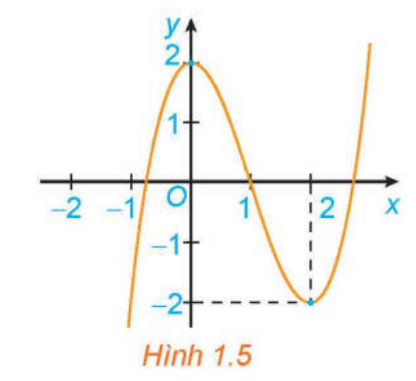
LUYỆN TẬP 1
$y=x^{3}−3x^{2}+2$ (Hình 1.5)
Đồng biến: (−∞; 0) và (2; +∞)
Nghịch biến: (0; 2)
Toán 12 · Bài 1. Tính đơn điệu và cực trị của hàm số 5

Slide 6
2. ĐƠN ĐIỆU VÀ DẤU CỦA ĐẠO HÀM
$f^{′}(x)=0$ tại hữu hạn điểm: vẫn đúng
$f^{′}(x)=0$ trên K ⇒ f không đổi
Ví dụ 2: $y=x^{2}−4x+2$, $y^{′}=2x−4$
$f^{′}(x)>0$ trên K ⇒ f đồng biến trên K
$f^{′}(x)<0$ trên K ⇒ f nghịch biến trên K
Toán 12 · Bài 1. Tính đơn điệu và cực trị của hàm số 6

Slide 7
3. CÁC BƯỚC XÉT TÍNH ĐƠN ĐIỆU
B1. Tìm tập xác định
B2. Tính f′(x); tìm điểm f′ = 0 hoặc không tồn tại
B3. Lập bảng biến thiên
B4. Kết luận khoảng đồng biến, nghịch biến
Toán 12 · Bài 1. Tính đơn điệu và cực trị của hàm số 7

Slide 8
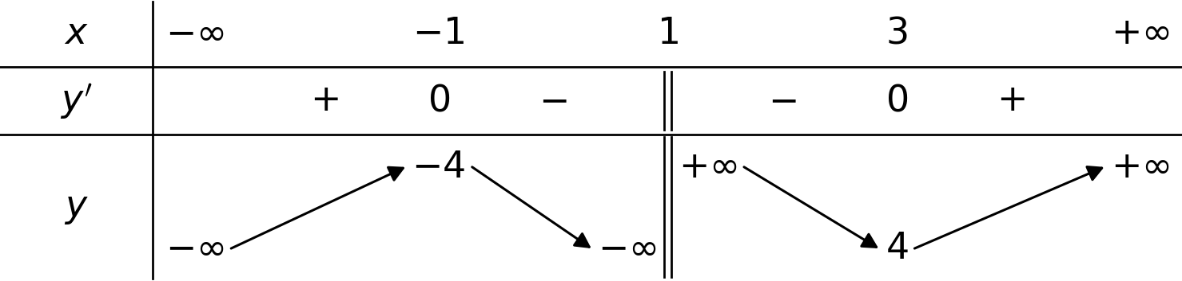
VÍ DỤ 3
$y=\frac{x^{2}−2x+5}{x−1}$, D = ℝ \ {1}
$y^{′}=\frac{x^{2}−2x−3}{{\left(x−1\right)}^{2}}=0⇔x=−1$ hoặc $x=3$
Đồng biến: (−∞; −1), (3; +∞); nghịch biến: (−1; 1), (1; 3)
Toán 12 · Bài 1. Tính đơn điệu và cực trị của hàm số 8

Slide 9
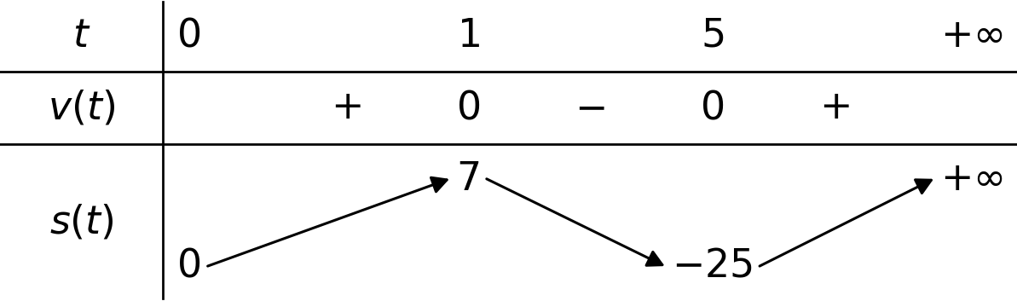
GIẢI BÀI TOÁN MỞ ĐẦU
$v(t)=s^{′}(t)=3t^{2}−18t+15$
v(t) = 0 ⇔ t = 1 hoặc t = 5
Sang phải: 0 < t < 1 và t > 5; sang trái: 1 < t < 5
Toán 12 · Bài 1. Tính đơn điệu và cực trị của hàm số 9

Slide 10
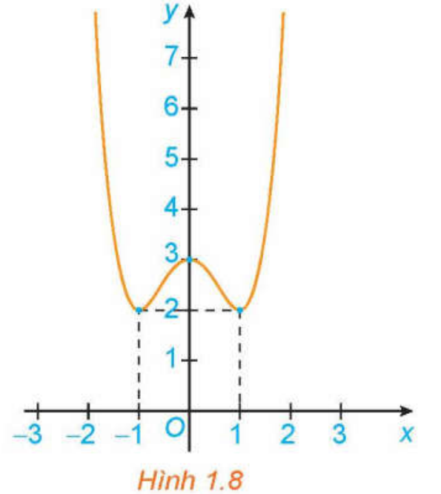
4. CỰC TRỊ CỦA HÀM SỐ
Kí hiệu: y_{CĐ}, y_{CT}
Ví dụ 5: CĐ tại x = 0; CT tại x = ±1
f(x) < f(x₀) gần x₀: cực đại tại x₀
f(x) > f(x₀) gần x₀: cực tiểu tại x₀
Toán 12 · Bài 1. Tính đơn điệu và cực trị của hàm số 10

Slide 11
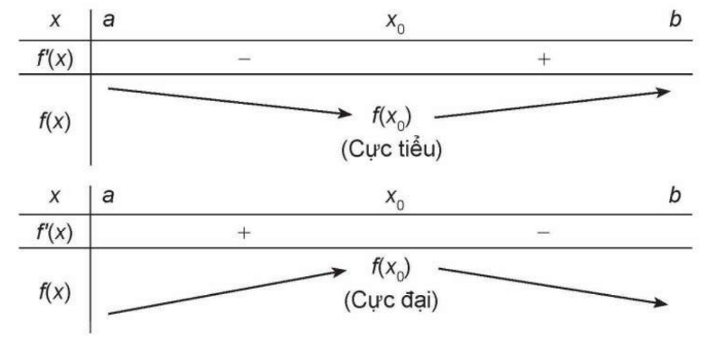
ĐỊNH LÍ VỀ CỰC TRỊ
$f^{′}(x_{0})=0$ chưa đủ: xét đổi dấu
Ví dụ: y = x³, x = 0 không là cực trị
f′ đổi dấu − sang + qua x₀: cực tiểu
f′ đổi dấu + sang − qua x₀: cực đại
Toán 12 · Bài 1. Tính đơn điệu và cực trị của hàm số 11

Slide 12
CÁC BƯỚC TÌM CỰC TRỊ
B1. Tìm tập xác định
B2. Tính f′(x), tìm điểm f′ = 0 hoặc không tồn tại
B3. Lập bảng biến thiên
B4. Suy ra các cực trị
Toán 12 · Bài 1. Tính đơn điệu và cực trị của hàm số 12

Slide 13
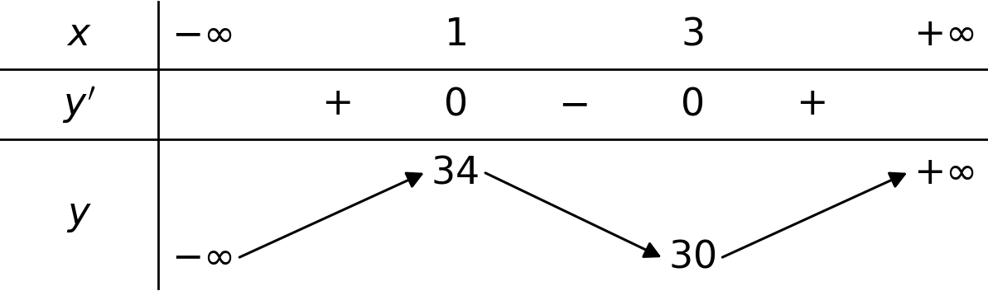
VÍ DỤ 6
$y=x^{3}−6x^{2}+9x+30$
$y^{′}=3x^{2}−12x+9=0⇔x=1$ hoặc $x=3$
CĐ tại x = 1: y_{CĐ} = 34; CT tại x = 3: y_{CT} = 30
Toán 12 · Bài 1. Tính đơn điệu và cực trị của hàm số 13

Slide 14
VÍ DỤ 7 – VÍ DỤ 8
$y=\frac{x^{2}−2x+9}{x−2}$: CĐ tại x = −1 (y = −4), CT tại x = 5 (y = 8)
$y=\frac{x+1}{x−1}$: $y^{′}=\frac{−2}{{\left(x−1\right)}^{2}}<0$
Hàm $y=\frac{ax+b}{cx+d}$ không có cực trị
Toán 12 · Bài 1. Tính đơn điệu và cực trị của hàm số 14

Slide 15
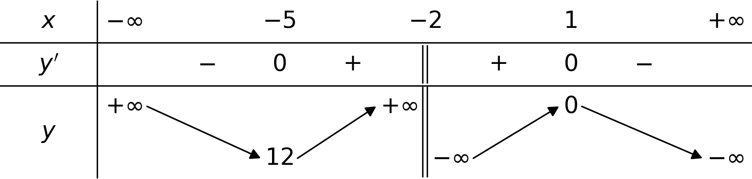
LUYỆN TẬP 5
a) $y=x^{4}−3x^{2}+1$: CĐ tại x = 0; CT tại $x=±\frac{\sqrt{6}}{2}$
b) CT tại x = −5 (y = 12); CĐ tại x = 1 (y = 0)
y_{CT} có thể lớn hơn y_{CĐ}
Toán 12 · Bài 1. Tính đơn điệu và cực trị của hàm số 15

Slide 16
TRẠM KIỂM CHỨNG AI
Tìm lỗi trong lời giải AI
AI: $y=x^{4}−2x^{3}$ có CĐ tại x = 0
AI: nghịch biến trên (−∞; 1) ∪ (1; +∞)
y′ không đổi dấu qua 0: không cực trị
Chỉ nghịch biến trên từng khoảng
Toán 12 · Bài 1. Tính đơn điệu và cực trị của hàm số 16

Slide 17
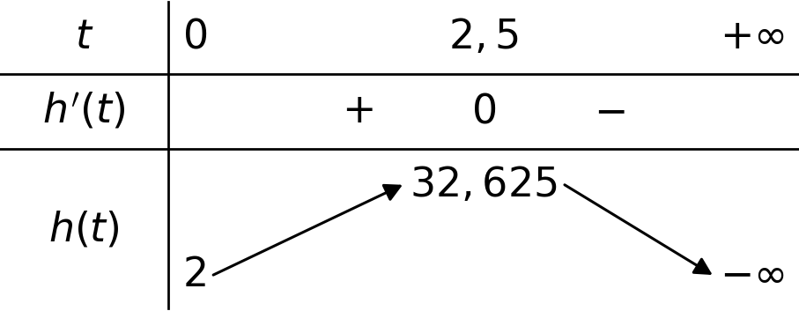
VẬN DỤNG: VẬT NÉM LÊN
$h(t)=2+24,5t−4,9t^{2}$
h′(t) = 24,5 − 9,8t = 0 ⇔ t = 2,5
Cao nhất tại t = 2,5 s: h = 32,625 m
Toán 12 · Bài 1. Tính đơn điệu và cực trị của hàm số 17

Slide 18
NHIỆM VỤ NHÓM
Đề 1: dân số thị trấn N(t)
Đề 2: doanh số logistic f(t)
Đề 3: tự đề xuất ở địa phương
Giải bằng đạo hàm, vẽ Desmos
Nộp poster/slide, Nhật ký AI
Toán 12 · Bài 1. Tính đơn điệu và cực trị của hàm số 18

Slide 19
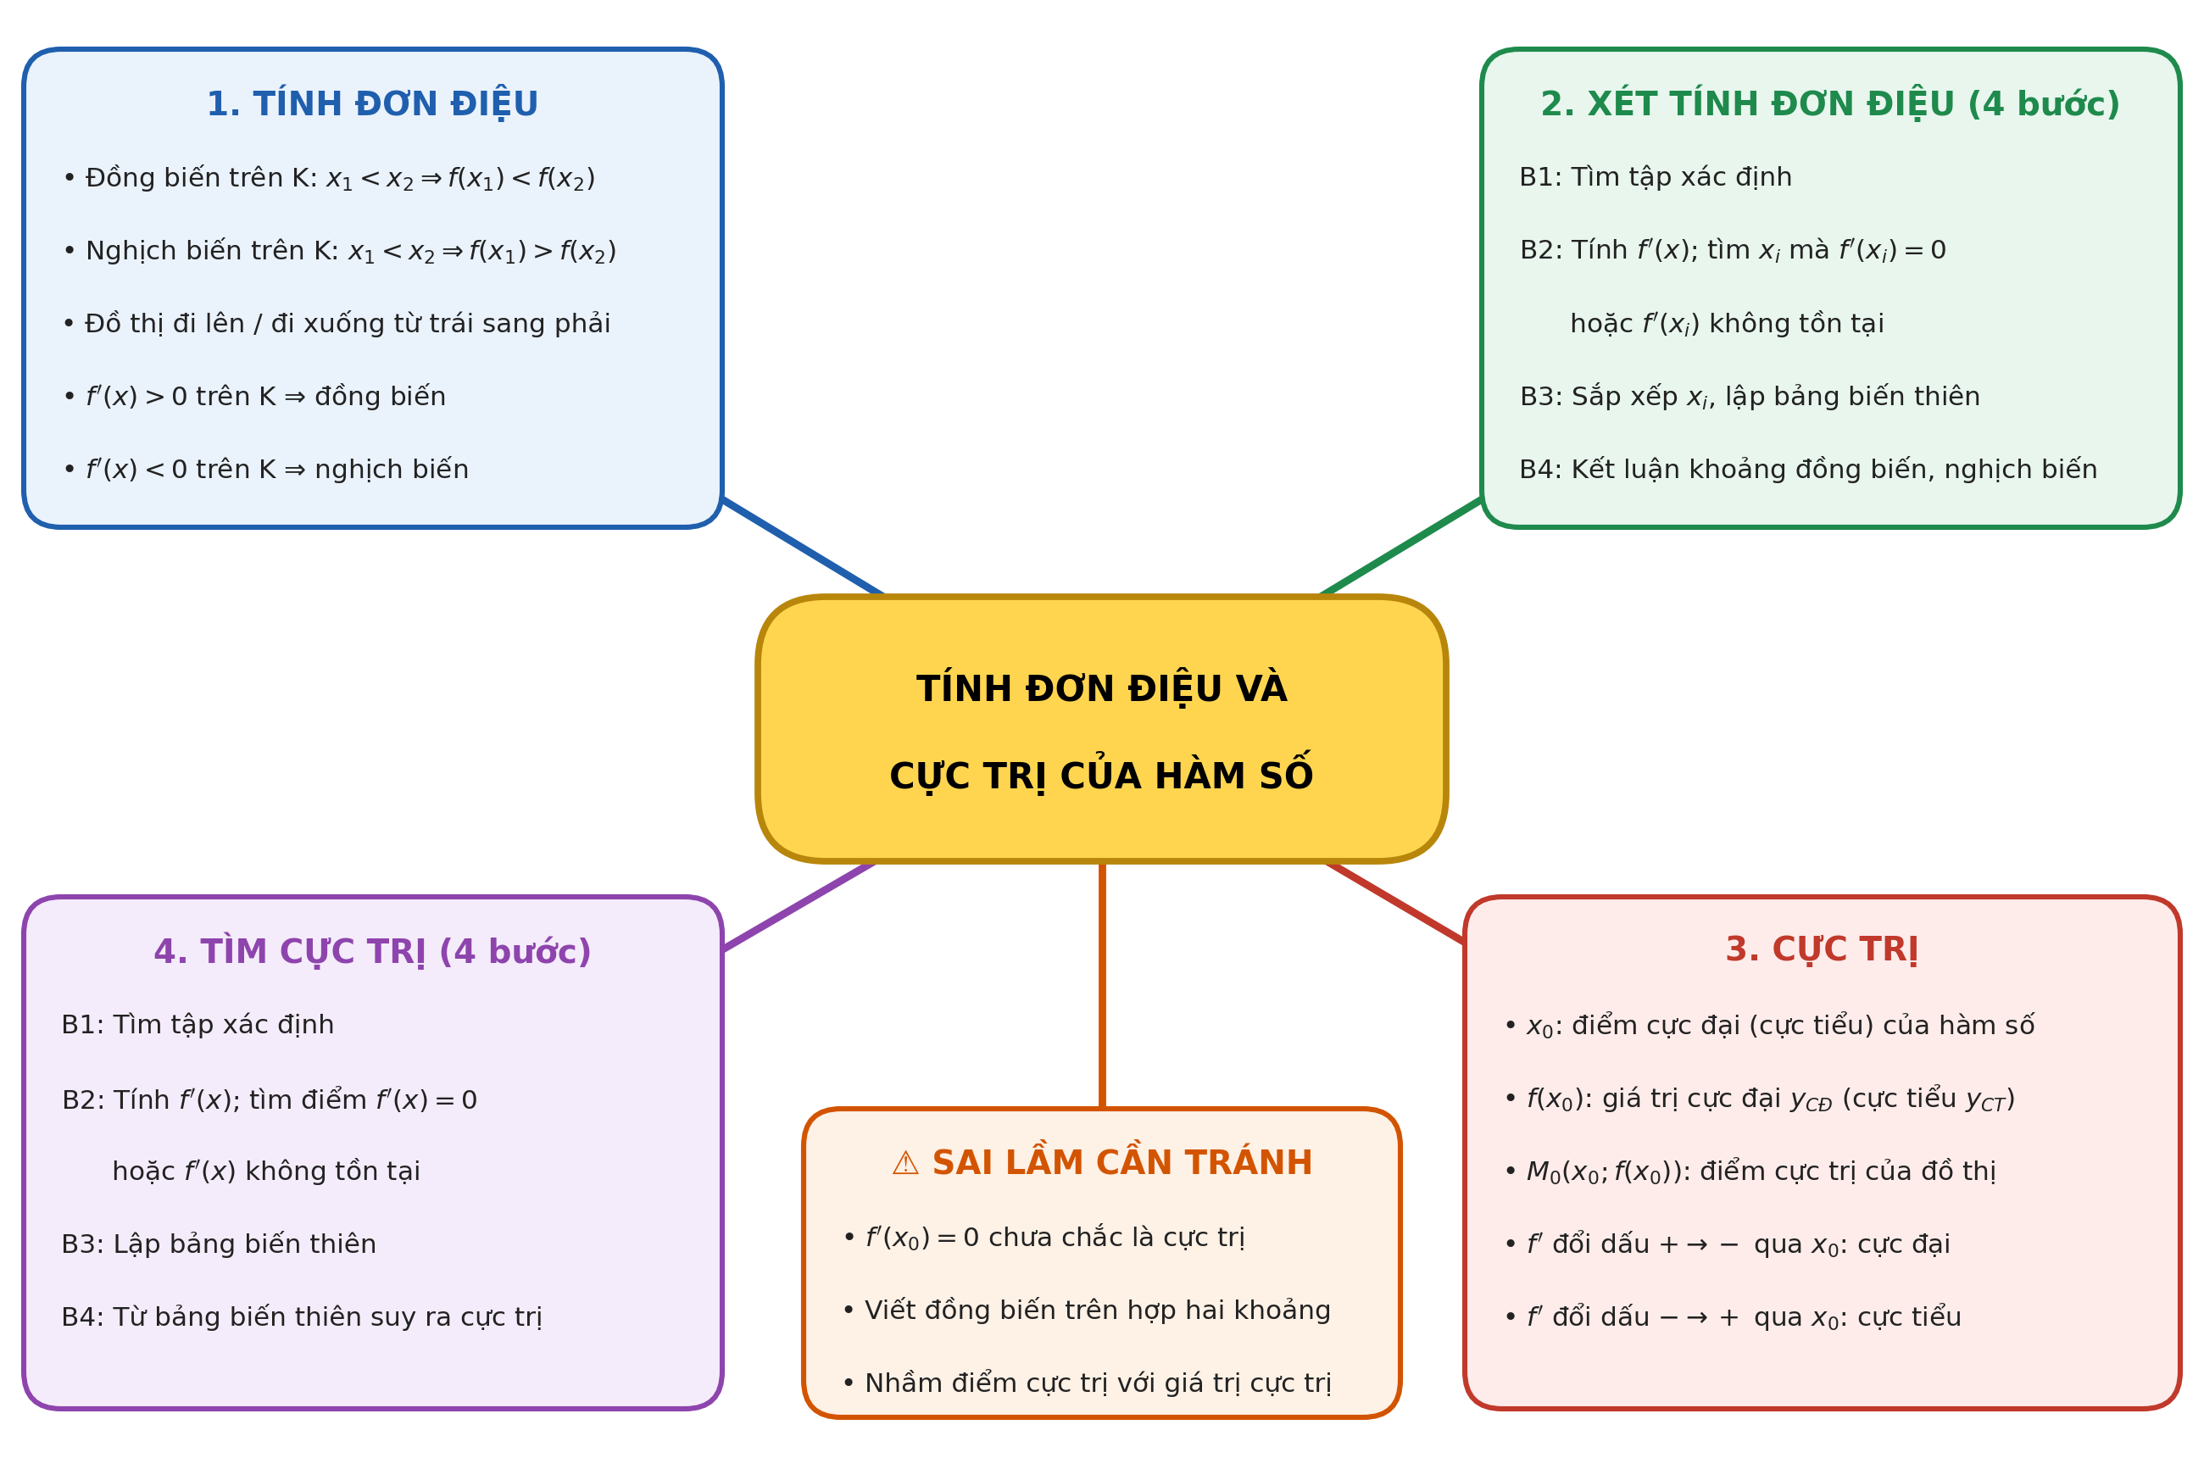
SƠ ĐỒ TƯ DUY BÀI HỌC
Toán 12 · Bài 1. Tính đơn điệu và cực trị của hàm số 19

Slide 20

BÀI TẬP CỦA BẠN
Quét mã QR bằng điện thoại
Nhập họ tên và lớp
7 câu – làm trong 7 phút
Nộp bài, xem lời giải
trangtu66.github.io/Taode_thi_online/cc_bai1_t12.html
Toán 12 · Bài 1. Tính đơn điệu và cực trị của hàm số 20

